Slide 1
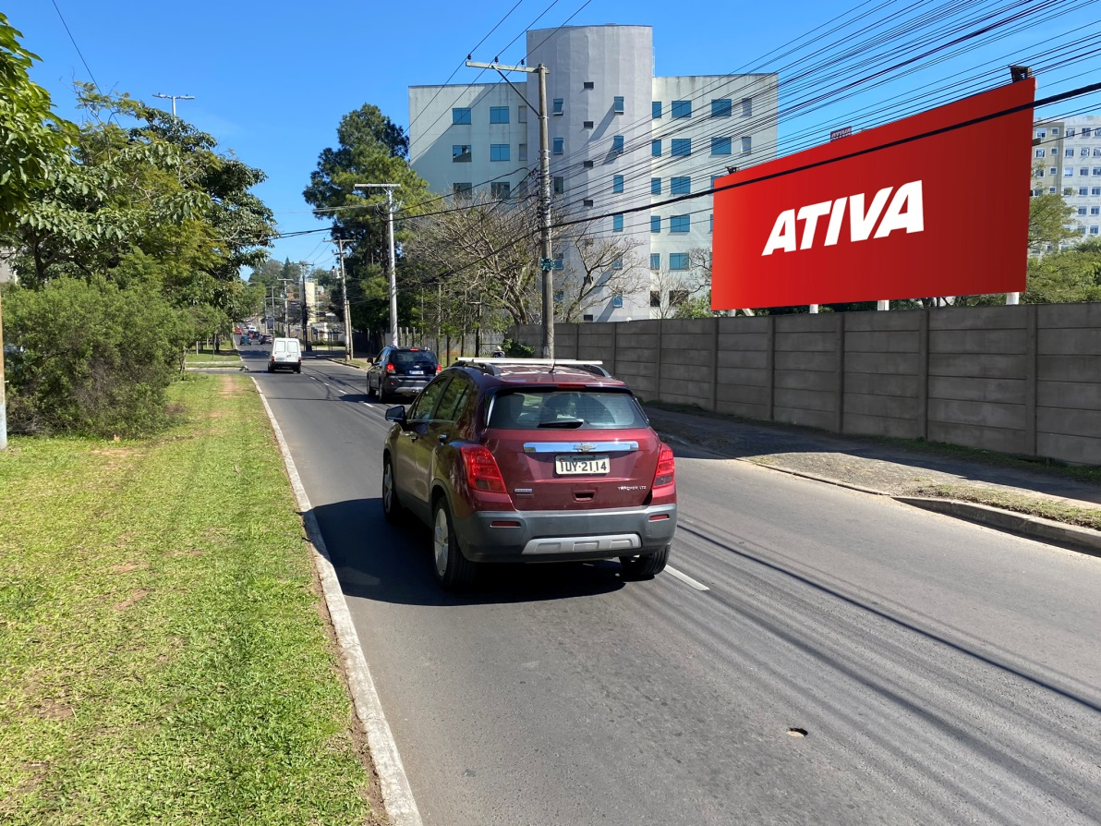
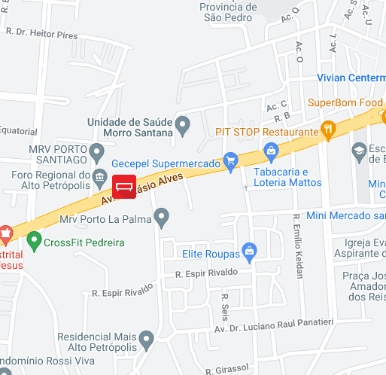
OUTDOOR
Porto Alegre/RS
Av. Protásio Alves, 8343
Próximo Av. Manoel Elias
Sentido: B/C
Bairro: Protásio Alves
Formato: 9,00 x 3,00
REFERÊNCIAS
SESC Protásio Alves
Hotel SESC Campestre
Rota para Av. Antônio de Carvalho
Rota para Av. Manoel Elias
Campus FAPA – Universidade Uniritter
POTENCIAL DE IMPACTOS MENSAIS: 635.124*
*EPTC/2022
Código do ponto
017921

